Slide 1
Progetto MODI:
Un anno di monitoraggio
Prof.ssa Ilaria Folci (coordinatrice del progetto) e
Equipe ricercatori CeDisMa
www.cedisma.t

Slide 2
Il progetto MO.Di.
FINALITÀ
Migliorare la qualità dell’offerta formativa destinata a tutti e a ciascun alunno, in un’ottica quindi inclusiva, con l’intento di renderla più efficace nel tempo, agendo anche sulle modalità di gestione e organizzazione delle risorse interne dell’organico assegnato.

Slide 3
Struttura del progetto MO.Di.
AREA A
Il modello a cicli ritmici
Proposta di riorganizzazione dell’orario di insegnamento
AREA B
Personalizzazione e stili di apprendimento – Personalità e temperamento
AREA C
L’apprendimento della scrittura e della lettura
AREA D
Didattica delle discipline

Slide 4
Il ruolo di Ce.Dis.Ma.
Monitoraggio dell’Area A: Proposta di riorganizzazione dell’orario di insegnamento - Il modello a “cicli ritmici”
La proposta prevede un modello di programmazione fondato sulla suddivisione delle diverse discipline in gruppi omogenei (letterario, scientifico, artistico-motorie) e sul loro svolgimento secondo “cicli ritmici”.
Eliminare la frammentazione degli insegnamenti
Evitare l'eccessiva esposizione a lezioni frontali (mattina e pomeriggio)
Rivalutare l'importanza del dimenticare: Dimenticare diviene assimilare
R. Ciambrone, Migliorare l’organizzazione didattica. Per una programmazione centrata sulla persona, in Psicologia e Scuola, n. 48, novembre-dicembre 2016, Giunti Scuola, Firenze, pp. 22-31

Slide 5
I cicli ritmici
I principi cardine del modello a “cicli ritmici” sono due:
l’alunno deve poter affrontare un argomento sino a portarlo a compimento, senza interruzioni, e non abbandonarlo prima di averlo ben acquisito;
rispettare i ritmi e gli stili di apprendimento, immettendo con puntualità l’allievo nello studio di certi contenuti senza sovraccaricarlo, e dando continuità all’azione didattica.
Da Ciambrone R., “Migliorare l’organizzazione didattica”,
in Psicologia e scuola, nov-dic 2016, pp. 22-32
http://centridiricerca.unicatt.it/cedisma

Slide 6
Il ruolo di Ce.Dis.Ma.
Tre province coinvolte: Biella, Milano, Verbania
Dicembre 2017 - Maggio 2018

Slide 7
Il ruolo di Ce.Dis.Ma.
Azioni mirate al monitoraggio di:
Miglioramento del benessere a scuola degli studenti nella percezione dei genitori
Efficacia della sperimentazione nella percezione dei docenti

Slide 8
Strumenti
Gruppi di lavoro tematici nelle tre province di Verbania, Biella, Milano.
4/5/18 plenaria interprovinciale
Questionario ai docenti
«Io a scuola – Percezione della sperimentazione nei docenti»
Questionario ai genitori «Mio figlio a scuola-percezione del suo benessere»
Attivazione di Google Classroom provinciali per invio e scambio dei materiali
www.cedisma.it

Slide 9
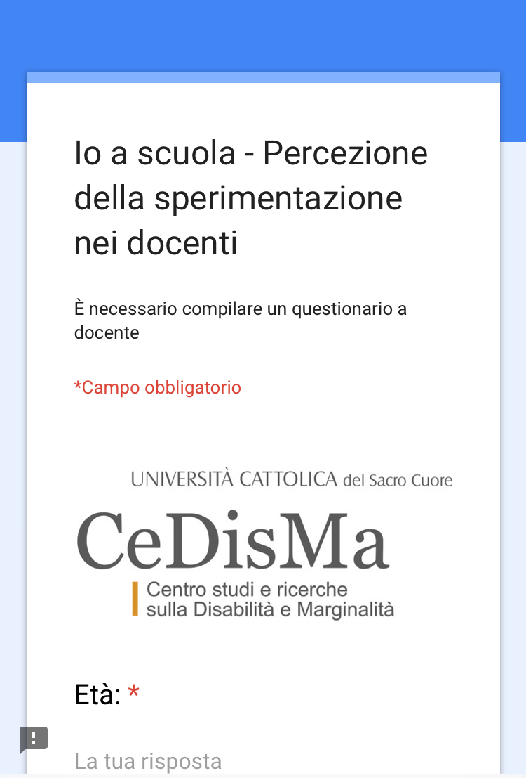
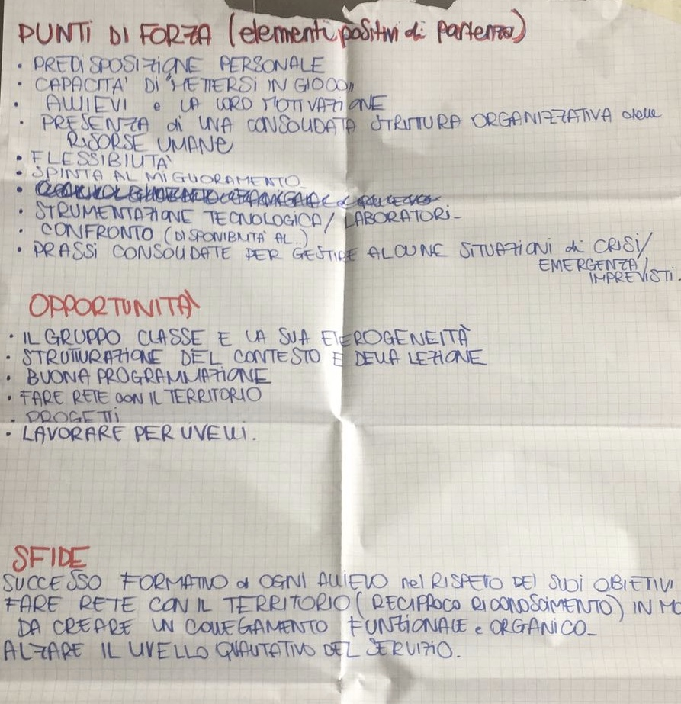
INSIEME AI DOCENTI:
Gruppi di lavoro e
questionario
Gruppi tematici di lavoro
Impatto Modi sulla qualità dell’insegnamento
sul benessere dello studente
sul benessere del docente
sull’organizzazione della scuola
160 QUESTIONARI
4 maggio 2018
PLENARIA
INTERPROVINCIALE:
- restituzione di alcune
evidenze emerse
- gruppi di scambio

Slide 10
INSIEME AI DOCENTI: Gruppi di lavoro e questionario
Ambito della percezione di efficacia della sperimentazione nei docenti
Aspetti positivi: alcuni elementi di miglioramento e innovazione
tempi più distesi;
benessere psicologico degli allievi;
rispetto dello stile di apprendimento personale;
riduzione della frammentazione “per discipline”;
approfondimenti teorici e pratici e maggiore possibilità di lavoro di gruppo;
incremento dell’autonomia degli studenti;
possibilità di sperimentare didattiche innovative (meno lezioni frontali).

Slide 11
INSIEME AI DOCENTI: Gruppi di lavoro e questionario
Ambito della percezione di efficacia della sperimentazione nei docenti
Alcuni elementi di criticità:
difficoltà nell’organizzare i compiti e le verifiche (costruzione di prove comuni con classi non sperimentali, per esempio);
gestione delle assenze prolungate di alunni o di docenti;
alcune discipline avrebbero necessità di più continuità (es: esercitazioni con strumento per musica);
gestione dei momenti vuoti che provocano noia;
gestione di“gelosie” dei colleghi;
interazione fra docenti;
gestione dei rapporti con i genitori che sono intimoriti di fronte alla sperimentazione;
la valutazione.

Slide 12
INSIEME AI DOCENTI: Gruppi di lavoro e questionario
Ambito della percezione di efficacia della sperimentazione nei docenti
Possibili suggerimenti per una ri-progettazione:
Condivisione di regole, di procedure standardizzate sugli incontri tra docenti e con le famiglie, di modelli organizzativi che funzionano (es: possibilità di spezzettare la settimana, con tre + 2 giorni)
Abbattere la rigidità delle discipline nella scuola secondaria di I grado (esempio tramite progettazione di UdA condivisa)
Spendere del tempo per la progettazione ad inizio di anno scolastico
Informare puntualmente (2/3 volte l’anno) il Collegio Docenti sull’andamento della sperimentazione
Evitare il termine sperimentazione (meglio adesione al “Progetto MODI”), che impaurisce e crea ansie inutili
Organico adeguato e possibilità di due insegnanti in co-presenza

Slide 13
Questionari somministrati
alle famiglie
Chiedere alle famiglie: perchè?
Da un’osservazione dei docenti coinvolti in un gruppo di lavoro (settembre 2017): la SPERIMENTAZIONE è OCCASIONE per costruire e/o rinsaldare l’ALLEANZA EDUCATIVA CON LE FAMIGLIE
NON per misurare un consenso, non nella logica della “customer satisfaction”
estranea alla corretta relazione scuola-famiglia
NO

Slide 14
Questionari somministrati
alle famiglie
Chiedere alle famiglie: che cosa?
Ambito del miglioramento del BENESSERE a scuola degli studenti nella percezione delle famiglie
declinato nella possibilità effettiva di crescita personale attraverso
- buone relazioni e clima sereno
- lavoro e successo scolastico
http://centridiricerca.unicatt.it/cedisma

Slide 15
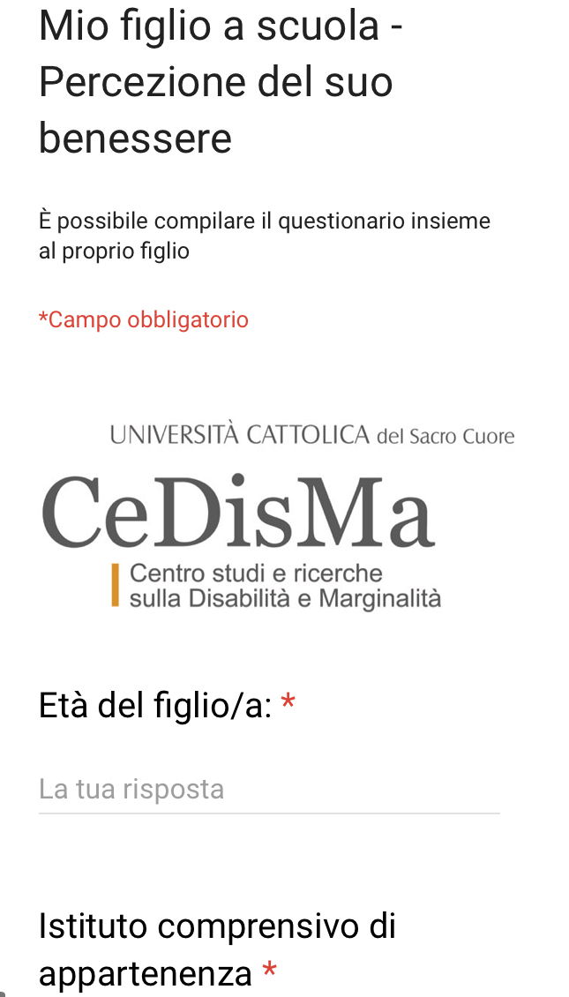
Questionari somministrati
alle famiglie
Doppia somministrazione:
dicembre 2017- gennaio 2018
maggio-giugno 2018
Possibilità di coinvolgimento
dei bambini/ragazzi

Slide 16
Questionari somministrati
alle famiglie
RISPOSTE
1^ SOMMINISTRAZIONE:1016 FAMIGLIE
2^ SOMMINISTRAZIONE: 618 FAMIGLIE
campione non omogeneo:
non hanno evidentemente risposto le stesse persone
scostamento tra le due rilevazioni non significativo
(spesso inferiore all’1%)
DA CUI RICAVIAMO QUALCHE INDICAZIONE

Slide 17
Questionari somministrati
alle famiglie
PER TRASPARENZA
GLI ESITI DI OGNI ITEM SONO STATI TABULATI IN MODO PARALLELO PER OSSERVARE LO SCOSTAMENTO TRA LE DUE RILEVAZIONI
SCOSTAMENTO

Slide 18
Questionari somministrati
alle famiglie
PER TRASPARENZA
DIVERSI ITEM SONO STATI AGGREGATI IN MACRO-INDICI PER
FAVORIRE UNA LETTURA SIGNIFICATIVA DELLE INDICAZIONI RACCOLTE
MACRO-INDICE
ITEM AGGRAGATI

Slide 19
Questionari somministrati
alle famiglie
MACRO-INDICE: BENESSERE PERCEPITO
POSITIVO (MOLTO VERO + ABBASTANZA VERO) circa 84%

Slide 20
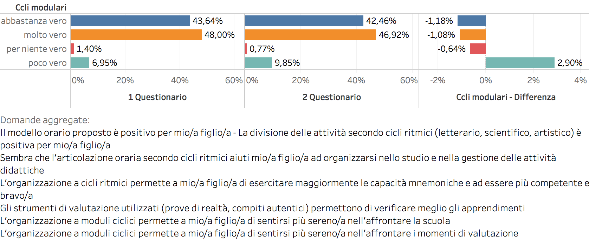
Questionari somministrati
alle famiglie
MACRO-INDICE: ORGANIZZAZIONE PER CICLI MODULARI
POSITIVO (MOLTO VERO + ABBASTANZA VERO) circa 89%

Slide 21
Questionari somministrati
alle famiglie
MACRO-INDICE: LAVORO SCOLASTICO
POSITIVO (MOLTO VERO + ABBASTANZA VERO) circa 89%

Slide 22
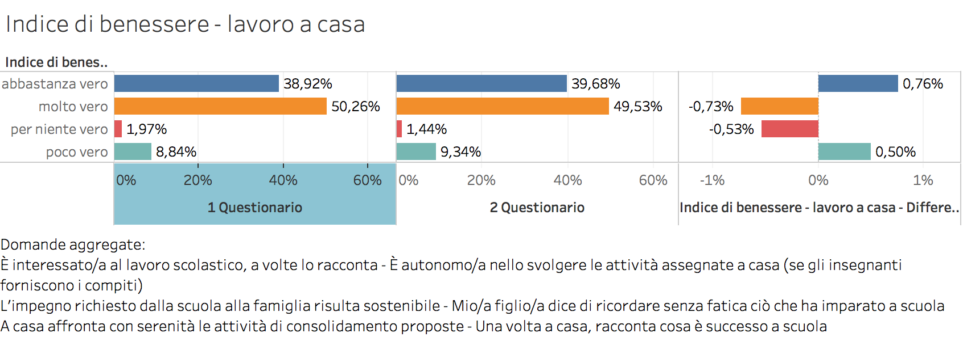
Questionari somministrati
alle famiglie
MACRO-INDICE: LAVORO A CASA
POSITIVO (MOLTO VERO + ABBASTANZA VERO) circa 89%

Slide 23
Questionari somministrati
alle famiglie
MACRO-INDICE: RELAZIONI E CLIMA DI CLASSE
POSITIVO (MOLTO VERO + ABBASTANZA VERO) circa 88%

Slide 24
Questionari somministrati
alle famiglie
MACRO-INDICE: SODDISFAZIONE GENERALE
POSITIVO (MOLTO VERO + ABBASTANZA VERO)
circa 95%

Slide 25
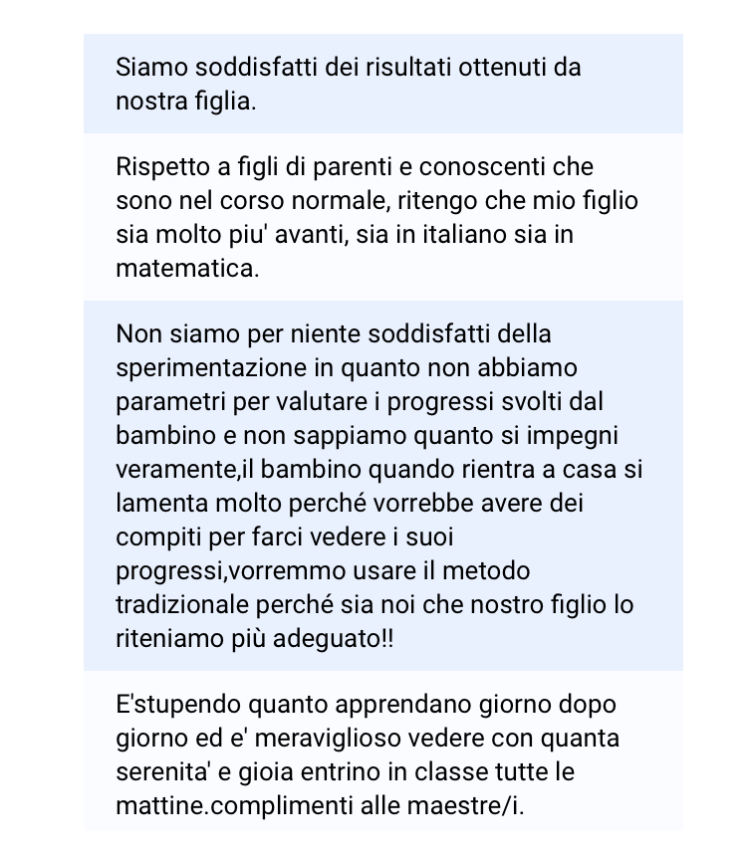
Questionari somministrati
alle famiglie
PER COMPLETEZZA: I QUESTIONARI PREVEDEVANO LA POSSIBILITA’
DI AGGIUNGERE EVENTUALI NOTE
1°: su 1016 questionari - 94 NOTE
56 NOTE MOLTO POSITIVE
16 NEGATIVE
14 NEUTRE
8 NON COMPRENSIBILI
2°: su 618 questionari - 52 NOTE
25 NOTE MOLTO POSITIVE
10 NEGATIVE
14 NEUTRE
3 NON COMPRENSIBILI

Slide 26
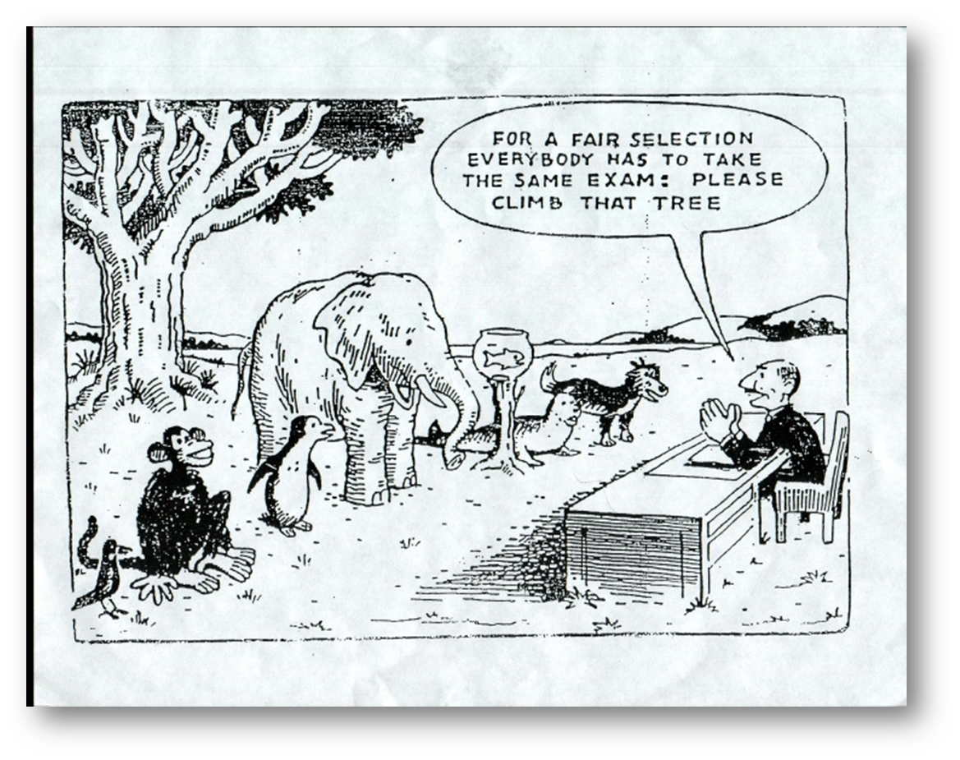
In conclusione
“Il più grande errore fatto nell'insegnamento nel passato è stato quello di trattare tutti i ragazzi come se essi fossero varianti di uno stesso individuo, e così sentirsi giustificati nell'insegnare loro lo stesso argomento nello stesso modo”
… e nello stesso tempo!
H. Gardner in C.A. Tomlinson, The differentiated Classroom: responding to the neeeds of all learners, ASCD, Pearson education,NJ, 2005, p.9.
Grazie per l’attenzione!
http://www.cedisma.it/

